Slide 1

Турнир
«ЛИГА Восхождение»

Slide 2
Команды ФК «Алмаз-Антей» 2011 (1-ый состав), 2011 (2-ой состав) г.р. приняли участие в турнире «ЛИГА Восхождение».
Сроки проведения турнира с 21 октября 2021г. по 13 марта 2022 г.
Затраты на участие в турнире включают в себя оплату взноса для двух команд

Slide 3
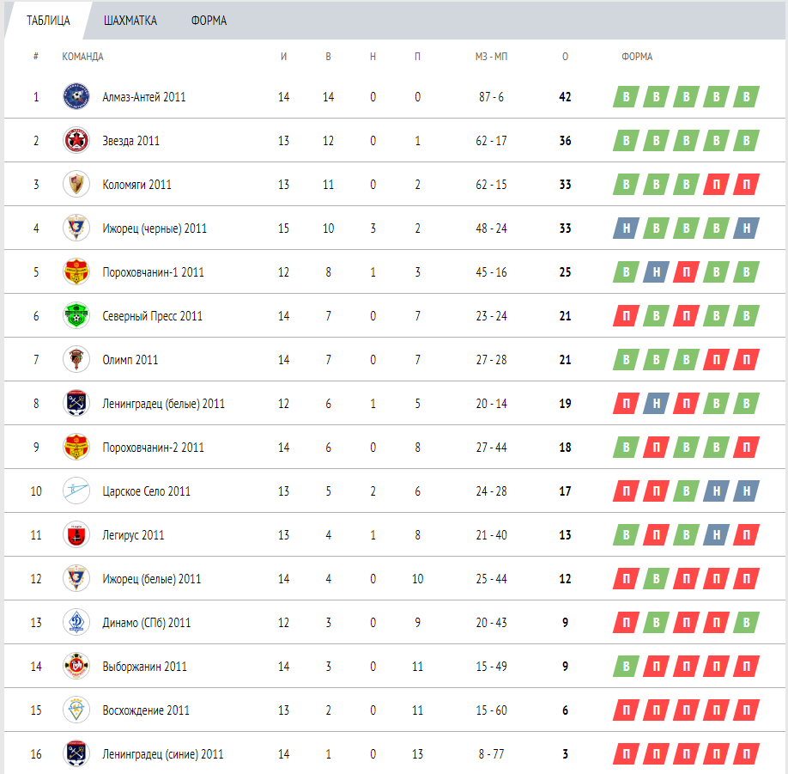
Результаты турнира
Данные взяты с официального сайта турнира:
https://лигавосхождение.рф/tournament/1019938/tables

Slide 4
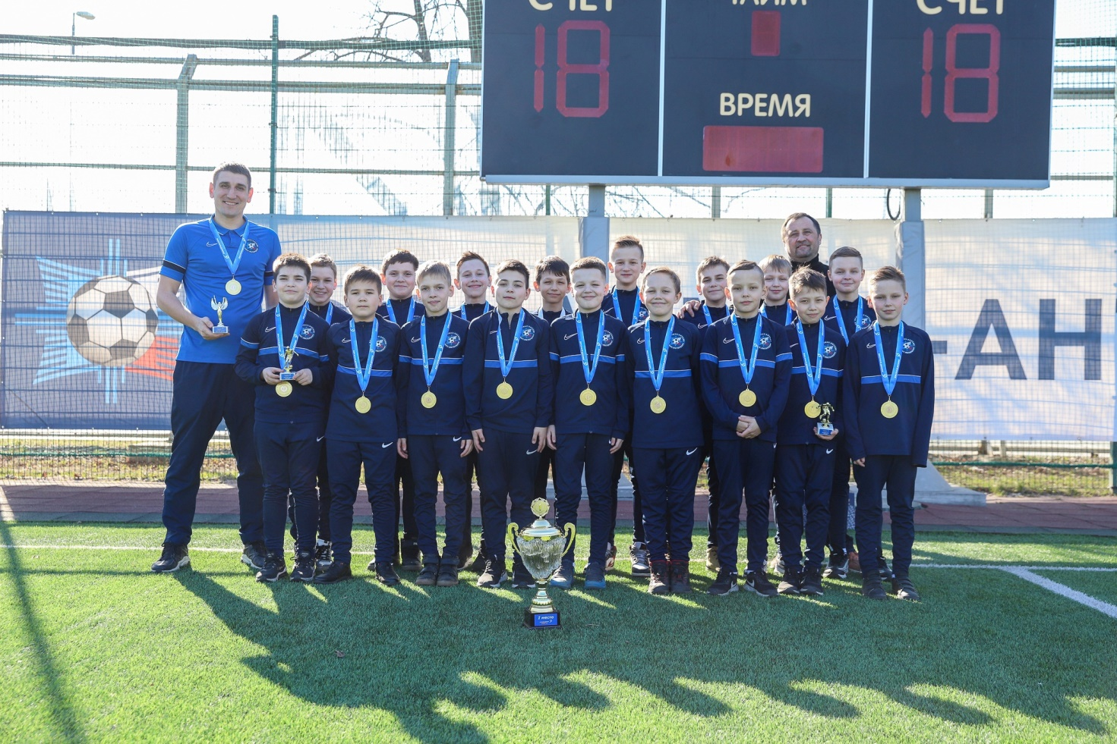
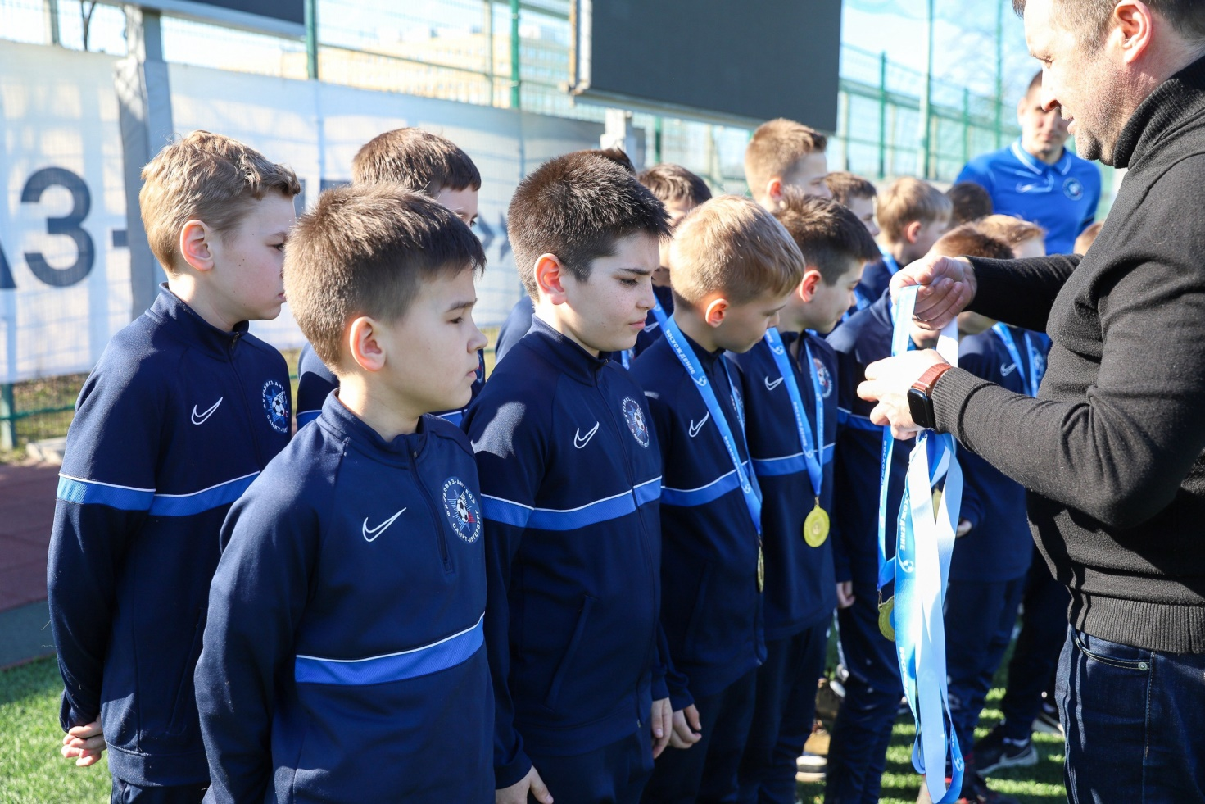
Фотографии взяты из официальной группы в вконтакте «Футбольный клуб «Алмаз-Антей»: https://vk.com/fcalmazantey?w=wall-77910877_9460

